Slide 1
Площадь круга
Окружностью называется фигура, которая состоит из всех точек плоскости, равноудалённых от данной точки.
Кругом называется фигура, состоящая из всех точек плоскости, расстояние которых до данной точки не больше данного.
О
Радиусом называется любой отрезок, соединяющий точку окружности с её центром.
В
А
О
С
Длина окружности

Slide 2
Площадь круга
Длина окружности
Задача:
1.Вычислите длину окружности, если радиус равен 10 м.
2.Вычислите площадь круга, если радиус равен 10 м.
О
О

Slide 3
Какая фигура получится при вращении вокруг точки А точки В ?
B
A
B
Какую фигуру образует отрезок АВ при вращении его вокруг точки А ?
A

Slide 4
Тела вращения
I. Цилиндр

Slide 5
1.Опеределение цилиндра. Основные элементы.
Отрезки прямых АА₁, ММ₁ и т.д., заключенные между плоскостями, образуют цилиндрическую поверхность.
Сами отрезки называются образующими цилиндрической поверхности.
II
L₁
О₁
Тело, ограниченное цилиндрической поверхностью
и двумя кругами с границами L и L₁, называется цилиндром.
А₁
М₁
Круги называются основаниями цилиндра.
Прямая OO₁ – ось цилиндра.
О
Расстояние между плоскостями оснований называется высотой цилиндра, а радиус основания – радиусом цилиндра.
L
А
М

Slide 6
2. Виды цилиндров

Slide 7
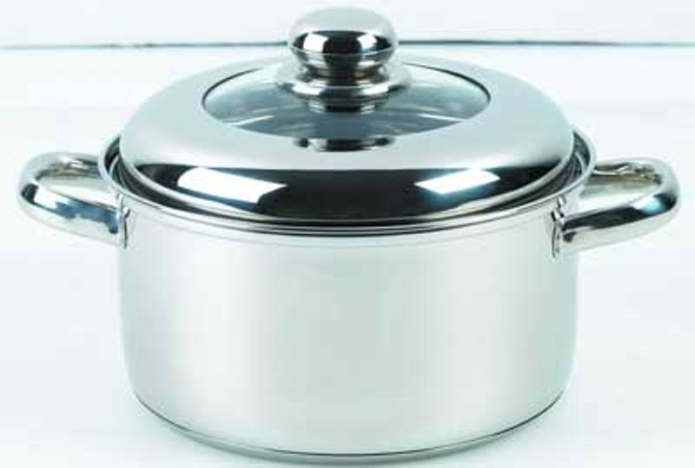
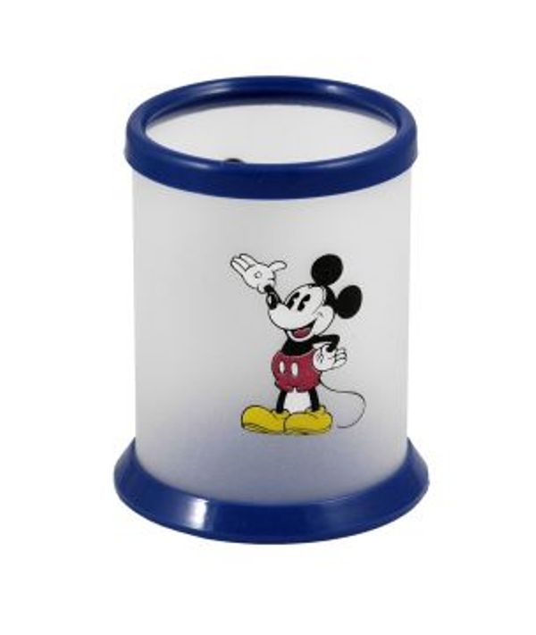
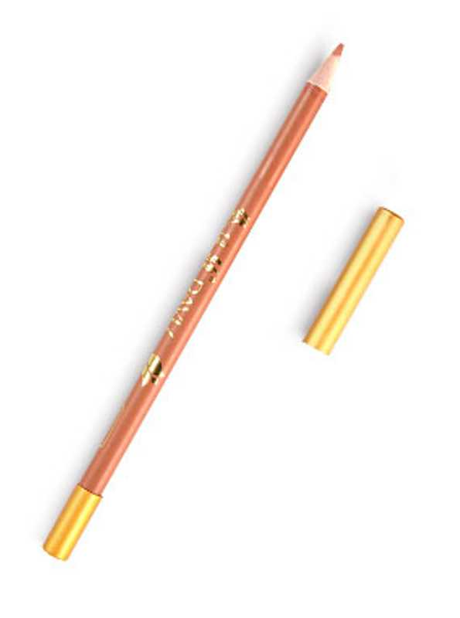

Slide 8
3. Цилиндр - тело вращения
1 вариант
Определить высоту и радиус цилиндра, полученного при вращении прямоугольника со сторонами 10 и 20 см вокруг большей стороны.
2 вариант
Определить высоту и радиус цилиндра, полученного при вращении прямоугольника со сторонами 10 и 20 см вокруг меньшей стороны.

Slide 9
3. Цилиндр - тело вращения
1 вариант
Определить высоту и радиус цилиндра, полученного при вращении прямоугольника со сторонами
10 и 20 см вокруг большей стороны.
2 вариант
Определить высоту и радиус цилиндра, полученного при вращении прямоугольника со сторонами
10 и 20 см вокруг меньшей стороны.
H= 20
H=10

Slide 10
4.Площадь боковой поверхности и площадь полной поверхности
H

Slide 11
5. Объем цилиндра

Slide 12
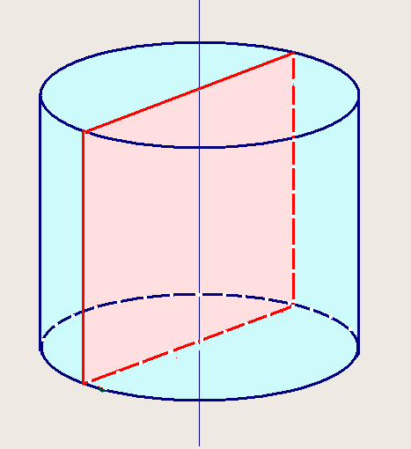
6. Сечения цилиндра
Сечение цилиндра плоскостью, проходящей
через ось ( осевое сечение)
С
О₁
В
D
О
А
Сечение - прямоугольник АВСD

Slide 13
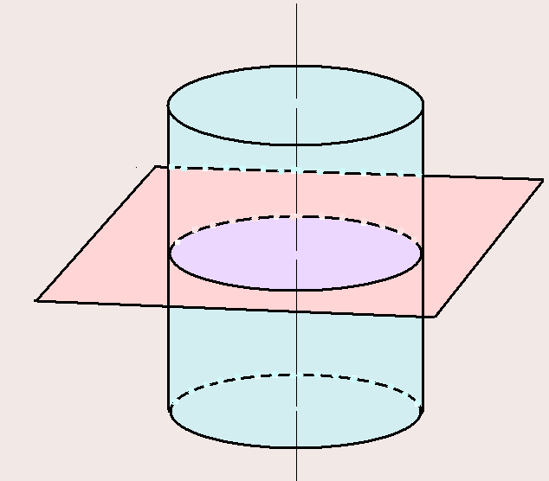
6. Сечения цилиндра
Сечение цилиндра плоскостью,
перпендикулярной оси
O₁
α
O₂
O
сечение – круг

Slide 15
Сколько образующих имеет цилиндр?
Что можно принять в цилиндре за высоту?
Какой фигурой является сечение
цилиндра плоскостью, параллельной
основанию?
Какой фигурой является осевое сечение цилиндра?
Какой фигурой является сечение цилиндра плоскостью, параллельной оси цилиндра?
Можно ли в сечении цилиндра плоскостью получить:
прямоугольник
равнобедренный треугольник
круг

